Slide 1

数据挖掘第四次实验
——分类

Slide 2
实验二学生展示

Slide 3
第四次实验讲解
分类

Slide 4
第四次实验-分类
一种典型的监督学习算法，通过对已知类别训练集的分析，从中发现分类规则，以此预测新数据的类别
分类算法应用非常广泛，银行中风险评估、客户类别分类、文本检索和搜索引擎分类、医学疾病判别、垃圾邮件过滤、垃圾短信拦截、安全领域中的入侵检测等等
分类包括两种基本类别。分类：分类是指对离散数据的分类；回归：指对连续数据的分类
常用的分类算法包括：决策树分类算法、朴素贝叶斯分类算法、基于支持向量机的SVM算法、神经网络算法、k近邻算法、随机森林算法等等
特征和分类结果之间函数关系的建模

Slide 5
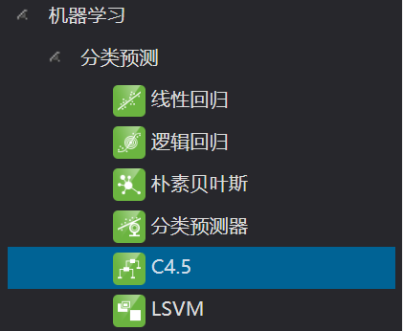
分类-回归算法
逻辑回归（Logistic Regression）是一种用于解决二分类（0 or 1）问题的机器学习方法，用于估计某种事物的可能性。比如某用户购买某商品的可能性，某病人患有某种疾病的可能性，以及某广告被用户点击的可能性等。 注意，logisitc回归的结果并非数学定义中的概率值，不可以直接当做概率值来用。该结果往往用于和其他特征值加权求和，而非直接相乘。
逻辑回归（Logistic Regression）与线性回归（Linear Regression）都是一种广义线性模型（generalized linear model）。去除Sigmoid映射函数的话，逻辑回归算法就是一个线性回归。可以说，逻辑回归是以线性回归为理论支持的，但是逻辑回归通过Sigmoid函数引入了非线性因素，因此可以轻松处理0/1分类问题。
（来源知乎：https://zhuanlan.zhihu.com/p/28408516）

Slide 6
第四次实验-分类实验
业务背景
例如，假设某个电信服务提供商非常关心流失到竞争对手那里的客户数。如果可以用服务使用数据预测有可能转移到其他提供商的客户，则可通过定制服务使用数据来尽可能多地保留这些客户。
本示例将焦点集中于利用使用数据预测客户的丢失（流失）。因为目标含有两个截然不同的类别（是/否流失），因此将使用二项模型。如果目标中含有多个类别，则会转而创建多项模型。
拥有数据：服务使用数据
任务：使用数据预测客户的丢失（流失）
问题实质：根据服务使用数据，建立使用方式（特征）到是/否流失（类别标签）的回归模型

Slide 7
第四次实验-分类实验
实验步骤：
1. 导入数据并修改其类型（度量类型、目标角色）
2. 初步筛选特征（通过使用特征选择节点，对于不能为预测变量/目标之间的关系添加任何有用信息的预测变量或数据，可以将其删除。）
不是所有数据都对预测客户流失有用。可以使用过滤器仅选择被认为很重要的数据来用作预测变量。
3. 训练模型并评估结果

Slide 8
第四次实验内容-分类实验
实验数据：心脏类型分类
实验数据集为 heart
@attribute Age（年龄） integer [29, 77]
@attribute Sex（性别） integer [0, 1]
@attribute ChestPainType（胸痛类型） integer [1, 4]
@attribute RestBloodPressure（静息血压） integer [94, 200]
@attribute SerumCholestoral（血清胆汁酸） integer [126, 564]
@attribute FastingBloodSugar（空腹血糖） integer [0, 1]
@attribute ResElectrocardiographic（休息心电图） integer [0, 2]
@attribute MaxHeartRate（最大心率） integer [71, 202]
@attribute ExerciseInduced（ 锻炼诱发心绞痛） integer [0, 1]
@attribute Oldpeak（运动引起的ST下降） real [0.0, 62.0]
@attribute Slope（最大运动量时心电图ST的斜率） integer [1, 3]
@attribute MajorVessels（血管容量） integer [0, 3]
@attribute Thal（THAL）一种称为地中海贫血的血液疾病（3=正常；6=固定缺陷；7=可逆缺陷）
@attribute Class {1, 2}
@inputs Age, Sex, ChestPainType, RestBloodPressure, SerumCholestoral, FastingBloodSugar, ResElectrocardiographic, MaxHeartRate, ExerciseInduced, Oldpeak, Slope, MajorVessels, Thal

Slide 9
第四次实验内容1-分类实验
使用heart数据集或自己的数据集，完成完整的分类实验工作流，并完成第四次实验报告。
实验要求：
可以参考助教所讲解的过程和思路。
上传自己的最终工作流到 SmartMining云平台“公共流”-“2020年DM第四次实验”目录下。
提交第三次实验报告到学院云平台上。
完成《学号_姓名_DM课程实验报告4》与工作流文件（学号_姓名_实验4.flo）打包压缩，命名格式为学号_姓名_实验4 。
截止时间：2020年12月7日中午12：00

Slide 10
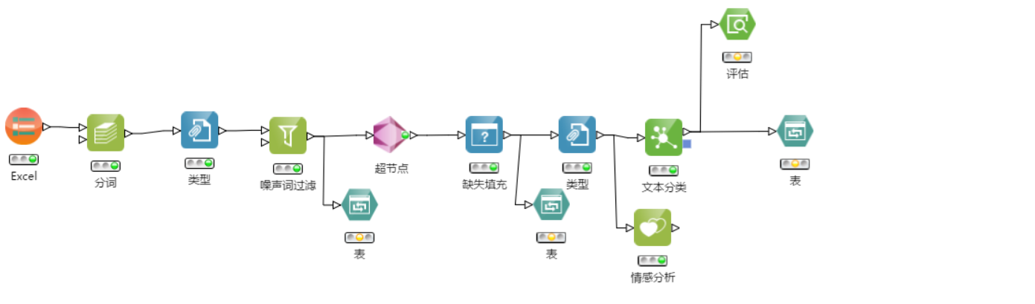
附加实验-文本分类
实验数据：亚马逊电子产品评价信息
使用给定数据集electronicsData数据集或自己的数据集进行文本分类的实验。
@attribute ID（编号）
@attribute Class（类别）{0, 1}---0为正向（评分3到5分） 1为负面（评分1到2分）
@attribute Review（评论）
可参照桌面版“文本分类”工作流：

Slide 11
附加实验-文本分类
实验步骤：
1、导入数据并修改其类型（度量类型、目标角色）
2、文本预处理：
文本分词
去除停顿词（文本中一些高频的代词、连词、介词等对文本分类无意义的词）
3. 训练模型并评估结果

Slide 12
附加实验-文本分类
使用electronicsData数据集，完成完整的文本分类实验工作流，并完成第四次实验报告（附加）。
实验要求：
可以参考桌面版“文本分类”工作流。推荐自己找分词的工具
上交文件在云平台上的附加实验中
命名为“2020年DM第四次实验”
实验报告命名为“学号_姓名_DM第四次实验_分类（附加实验）”
不做强制要求

Slide 13
THANK YOU
Professional custom all kinds of industry ppt template, this work belongs to fly impression design original, do not download after the network communication.

